Slide 1
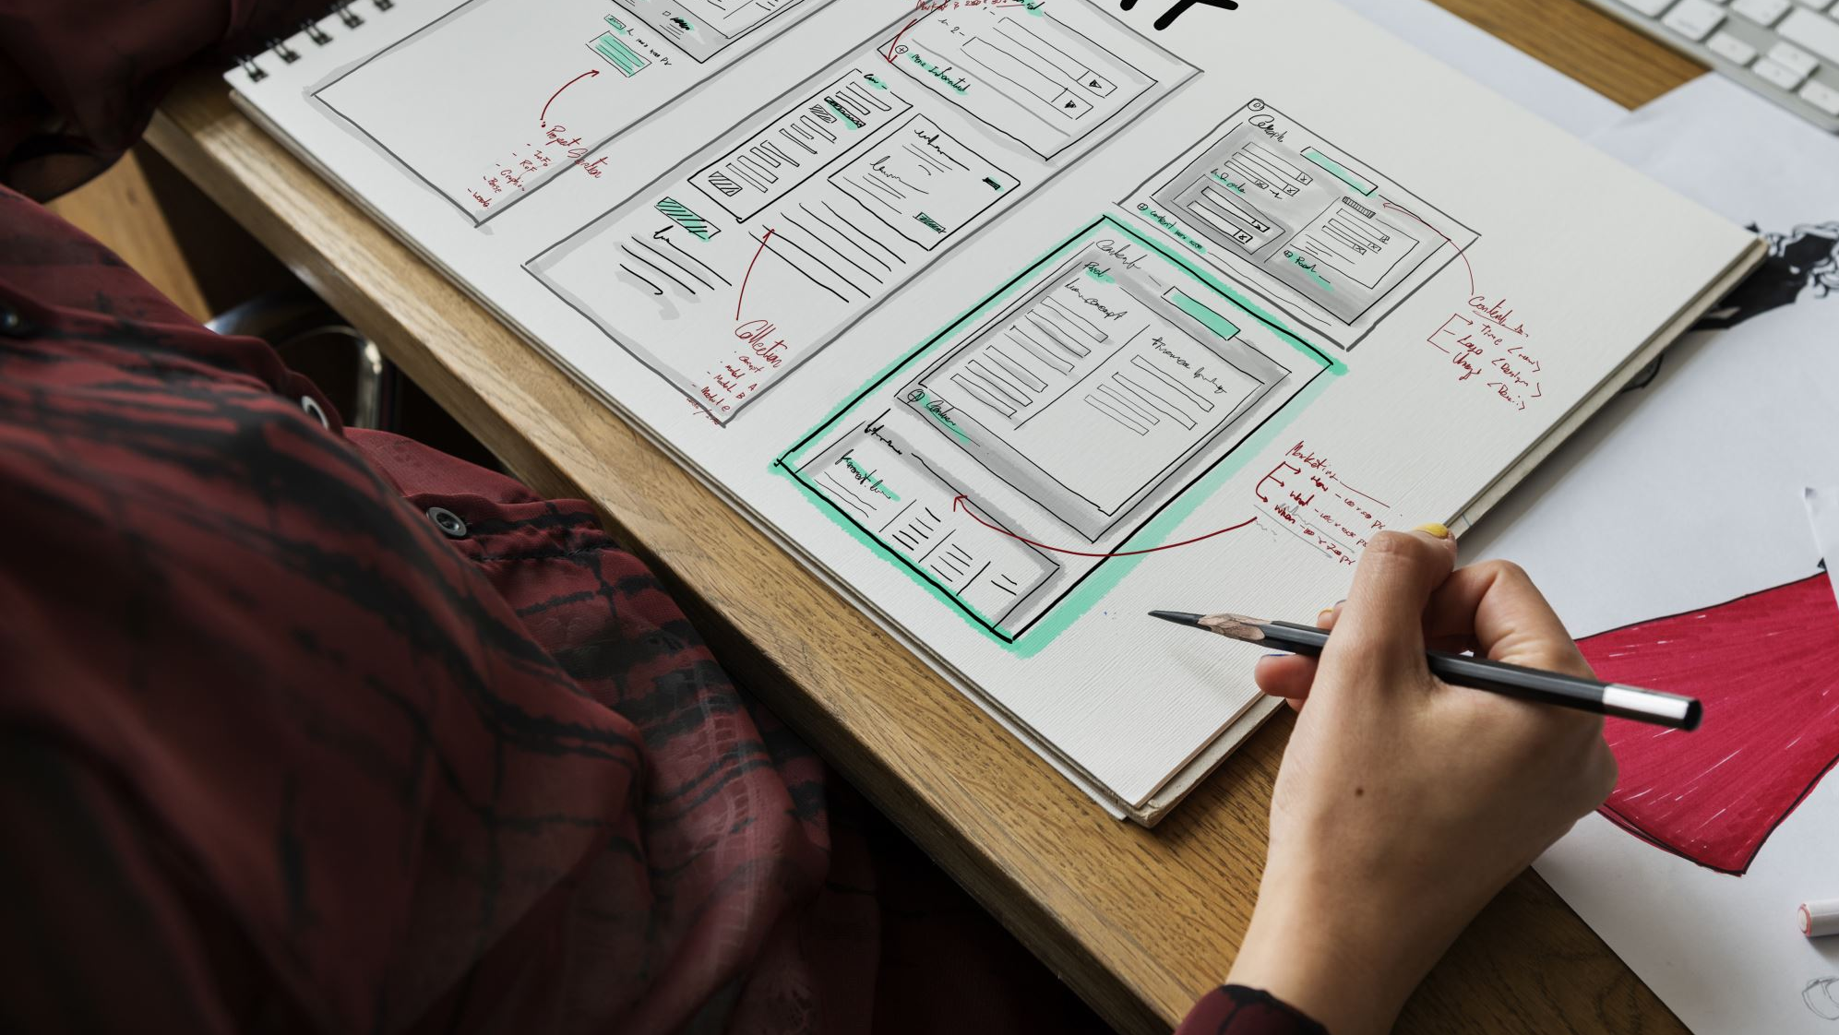
画面デザインの理論を反映したポータルサイトの研究
北海道情報大学通信教育部無限大キャンパスにおける視覚的研究

Slide 2
目次
１．序論
２．事前調査
３．改善案の提案
４．研究結果
５．考察

Slide 3
１．序論 -Introduction-
1.1 研究概要
1.2 研究目的
1.3 研究方法
1.4 仮 説

Slide 4
1.1 研究概要
見にくく、使いづらいポータルサイト
10年以上前のデザイン。
年々、スマホ・タブレットの使用率が上昇。
チーム内で聞き取り調査
どのような問題があるのか。
どのような改善すべきか。
こんなUIのほうが見やすく、使いやすいのでは？
UI設計を行い、改善案を提案。
こうすればユーザにとって良いのでは？

Slide 5
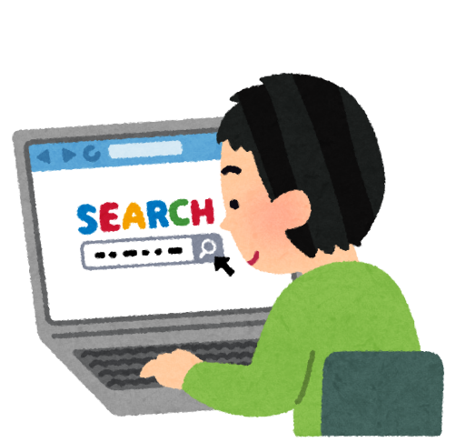
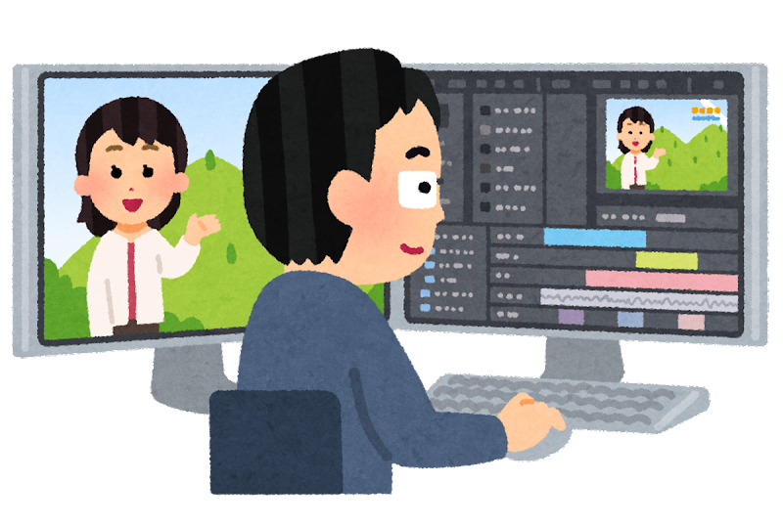
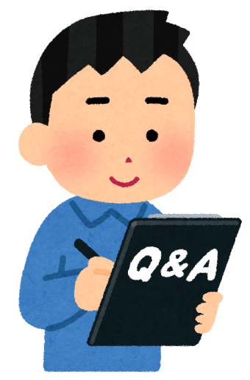
1.2 研究目的
UIデザインの複数の改善案を提案し、どのパターンが
ユーザビリティの観点で見やすい・使いやすいのかを検証。
事前調査
ポータルサイト制作
アンケート調査

Slide 6
1.3 研究方法
デザイン評価
定性的ユーザビリティにおけるインタビューと使用ユーザからの批評
調査。
改善案における定量評価
Material Designと東京工芸大学HPを用いた改善案を作成したのち、正科
生Bの方々に協力いただき、アンケートを採り今後の展望などを考える。

Slide 7
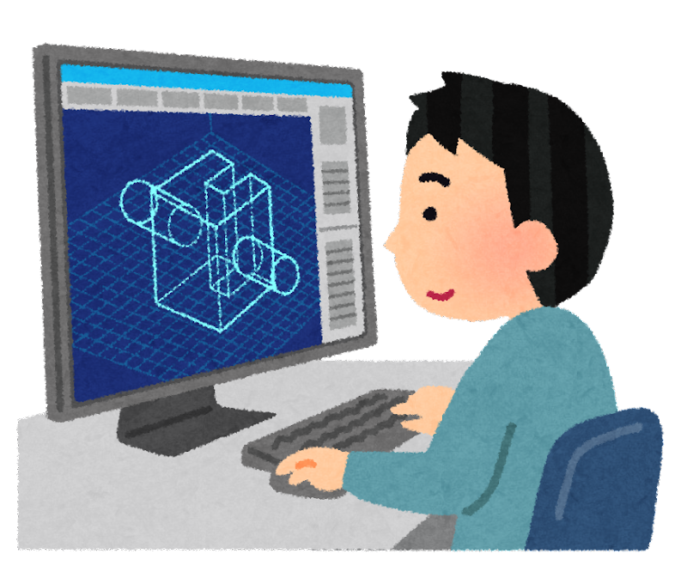
1.4 仮説
現在使われているポータルサイトのデザインより、
ガイドラインに沿ってUI設計されたデザインのほうが、
視覚的に見やすく、利用しやすいとなるのでは？
先行研究：
日本デザイン学会 第65回春季研究発表大会-UIデザインのデザインガイドラインの研究-UX視点でのデザインガイドラインのアプローチの提案- 著内堀裕一朗 山崎和彦
〔https://www.jstage.jst.go.jp/article/jssd/65/0/65_134/_article/-char/ja/〕

Slide 8
２．事前調査
2.1 デザインガイドライン調査
2.2 デザイン調査

Slide 9
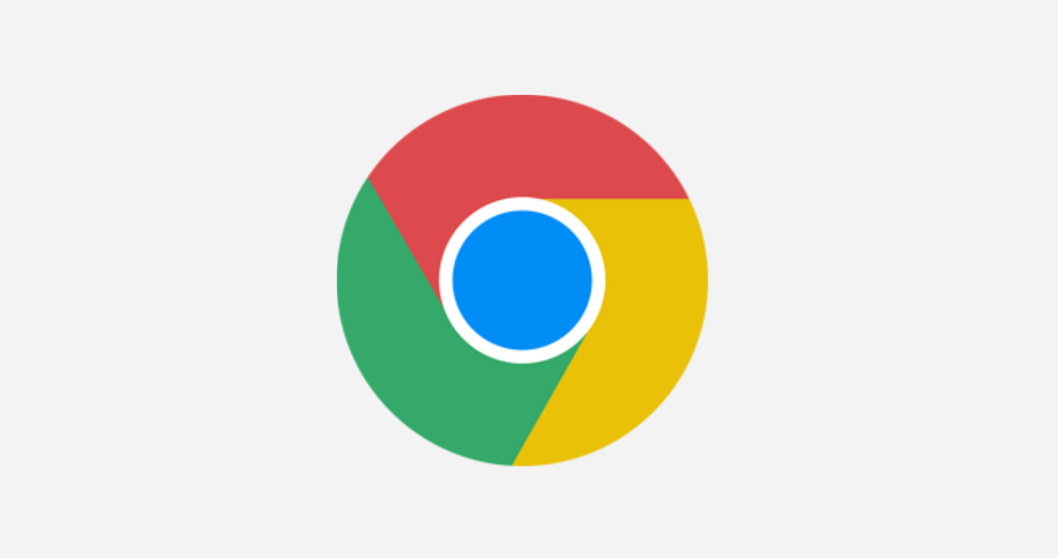


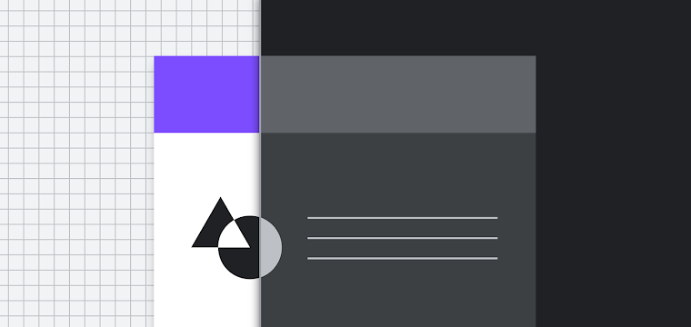
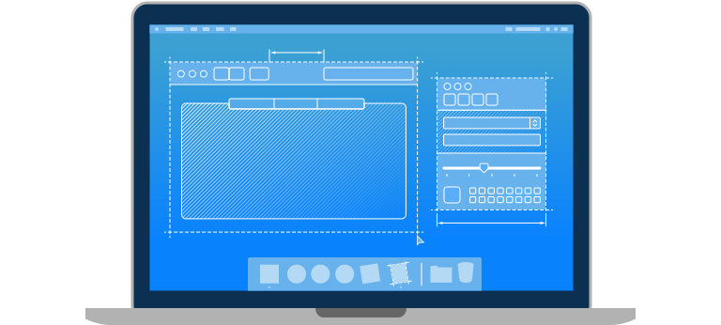

2.1 デザインガイドライン調査
Google社・Apple社・Microsoft社のガイドラインを調べ、
本研究に適しているのが、
Google社の「Material Design GuideLines」と判断した。

Slide 10
2.2 デザイン調査
学生に対するインタビュー
対象：北海道情報大学通信教育部 正科生Bの3人
システムの利用状況、使用感、システムに期待することを中心にインタビューを行った。（定性的ユーザビリティ調査）

Slide 11
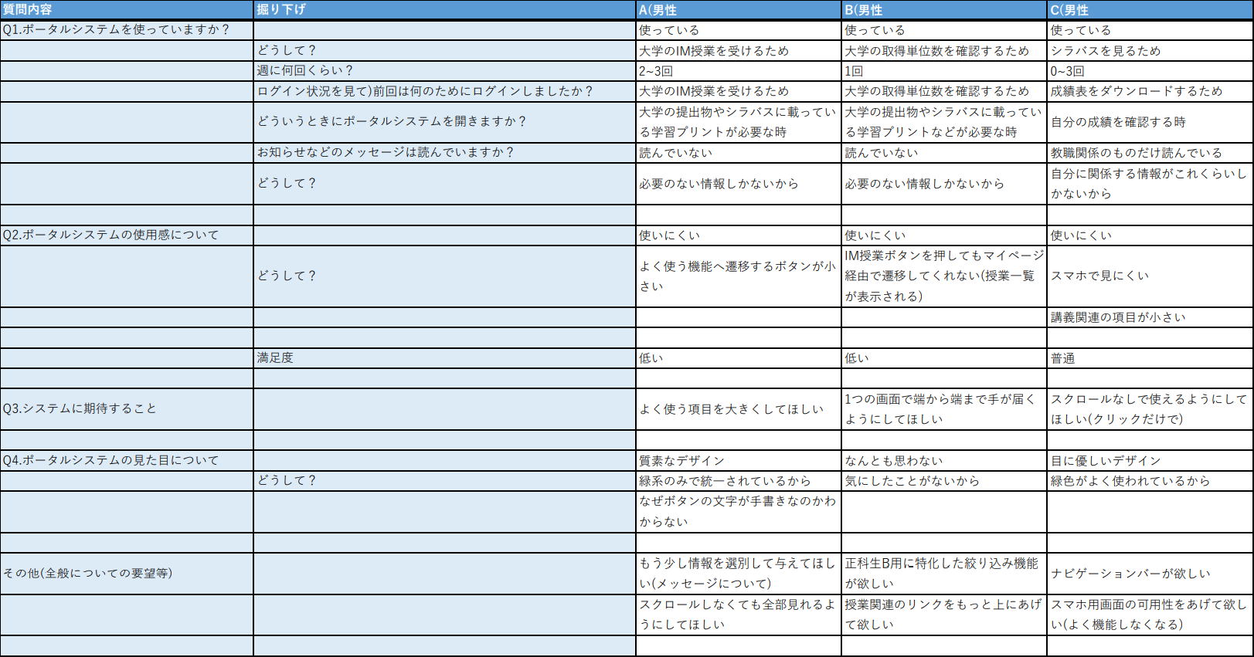

Slide 12
2.2 デザイン調査
学生に対するインタビュー
結論：
3人それぞれが、使いにくい・満足度が低いと判断。
→ 少なからず、デザインに関して問題があるのではないか？

Slide 13
2.2 デザイン調査
問題点を抽出
対象：無限大キャンパス トップ画面
インタビュー結果を参考に、操作性や機能性の観点からトップ画面でのデザインにおける問題点を抽出した。

Slide 14
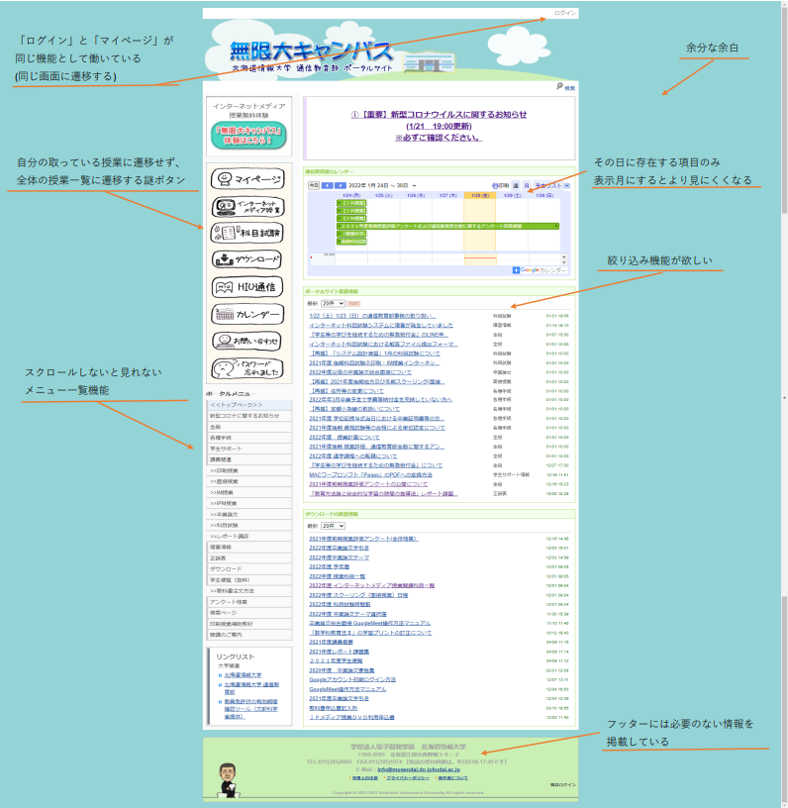

Slide 15
2.2 デザイン調査
問題点を抽出
結論：
使用頻度の高い項目が画面外に存在する状態であることや、
遷移先が重複するにもかかわらず、名前の違うボタンなど
様々な問題が発見できた。

Slide 16
３．改善案の提案
3.1 無限大キャンパス（ボタンのみ変更）
3.2 無限大キャンパス（東京工芸大学HPを模倣）
3.3 無限大キャンパス（Materialize CSS デモサイトを模倣）

Slide 17
改善案
今回は、３つの案を制作しました。
ボタンなどの要素のみMaterial Designに変更、配置はそのまま
東京工芸大学HPを模倣したもの
デモサイトを基にしたもの

Slide 18
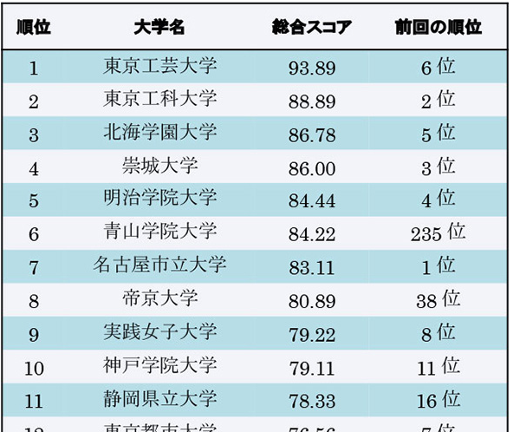
改善案
東京工芸大学が、
サイトにおけるユーザビリティ調査で、
１位である。
出典：株式会社日経BPコンサルティング「大学スマホ・サイトユーザビリティ調査2021-2022」 〔https://consult.nikkeibp.co.jp/info/news/2021/1022sus/〕

Slide 19
4．研究結果
4.1 アンケート結果
4.2 結果まとめ

Slide 20

4.1 アンケート結果
実際に作った模擬サイトを用いて、アンケートをとる。
（定量評価）（被験者：19名）
参考：ウェブサイトユーザビリティアンケート評価手法の開発
〔https://u-site.jp/wp-content/uploads/his_10th_paper.pdf〕

Slide 21
1.このウェブサイトの視覚的表現は見てて楽しいですか？

Slide 22
2.このウェブサイトは印象に残りますか？

Slide 23
3.このウェブサイトには親しみを感じますか？

Slide 24
4.このウェブサイトの使い方はすぐに理解できますか？

Slide 25
5. 文章は読みやすいですか？行間、文章のレイアウトなど

Slide 26
6.このウェブサイトの絵や図表は見にくいですか？

Slide 27
7. 利用していると、目が疲れる感じがしますか？

Slide 28
8.このウェブサイトには統一感があると思いますか？

Slide 29
9. メニューの構成が分かりやすいと思いますか？

Slide 30
4.1 アンケート結果
評価軸としてのグラフ

Slide 31
4.2 結果まとめ
アンケート結果から、全体的に東京工芸大学のHPを模倣したものが、一番見やすいことが分かった。
→ ガイドラインに沿うだけでは、評価を良くすることは難しい。
抽出した問題点を改善したサイト（デモサイト）の評価が全体的に低めだった。
→ 今回の研究は、視覚的重視だったがUXの観点からも研究できたらいいなと思った。

Slide 32
5．考察
5.1 考察
5.2 今後の展望

Slide 33
5.1 考察
使用年数が長くデザインが10年以上変更されていないことから、安定性を保つことが重視されていると判断でき、容易にアップデートすることが難しいのでは、と考えられる。
具体的なUIデザインではなく、その上流である行動や価値などの要素とそれらの関連性についてのガイドラインを作成することで、この課題を少しでも解決に導くことができるのでは？

Slide 34
5.2 今後の展望
ポータルサイト専用のデザインガイドラインを策定するための研究を行う。
スマートフォンやタブレットが普及している中で、どのようなことに注意して策定すべきかを考える。

Slide 35
反省点

Slide 36
質疑応答

Slide 38
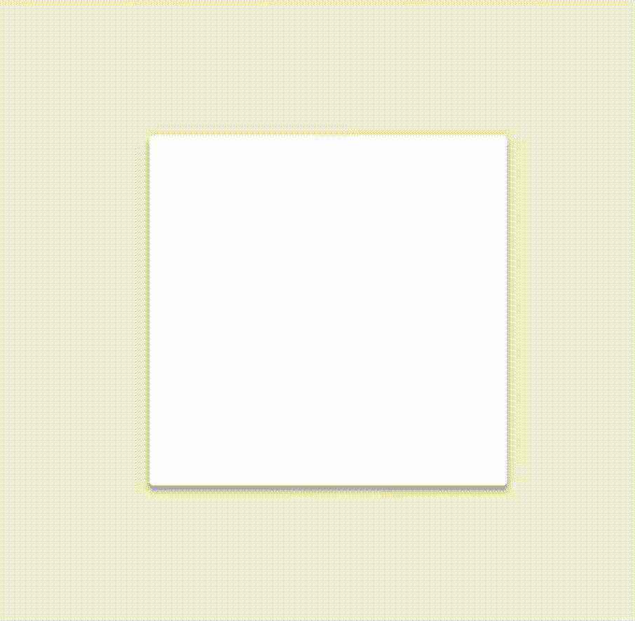
3つのデザインガイドラインの違い
Material Design
・物理法則

Slide 39
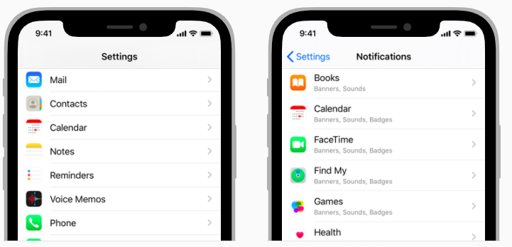
3つのデザインガイドラインの違い
human interface guidelines
フラットデザイン
補足情報を必要としないアイテムを表示
するのに適したオプション
デフォルト
字幕オプション付き

Slide 40
3つのデザインガイドラインの違い
Microsoft Design
デザインパーツごとの制作ルールやCSS記述など、より開発者に近い内容が詳しく書かれている。
※製品を利用する側の体験（UX）まで
包括して考えられている。

Slide 41
デザインガイドライン
デザインガイドラインは、配色やフォントや見出しルールなど、デザイン上の共通項目をまとめたもの
・ブランドイメージを保持
・見た目の印象を統一
・更新作業時に一定のトーン＆マナーを保持
→大規模案件や長期的に運用が必要なWebサイトなどで効果を発揮

Slide 42
デザインガイドライン
デメリット：
・すぐに全体を把握することが難しい
・それぞれのブランドのUI設計を行いたい！
→そのガイドラインを出している会社色が強くなってしまう
例）Material Design用いると、
GoogleのOS「Android」らしくなってしまう

Slide 43
なぜMaterial Designを選んだのか？
様々なGuideLinesを比較したうえで、
UIデザインにおける要素の動き、画面上の色、余白、文言など
のガイドラインがかなり細かく設定されている。
→ 理論的にデザインを組み立てることを可能としている
（卒業研究向き）

Slide 44
Material Design 9つの項目
３つの原則
Material is the metaphor - Material はメタファである
Bold, graphic, intentional - 大胆に、生き生きと、意図的に
Motion provides meaning - モーションは意味を提供する
ガイドライン
アニメーション
スタイル
レイアウト
コンポーネント
パターン
ユーザビリティ
引用：Google の新しいデザインガイドライン「Material Design」諏訪悠紀
〔https://dev.classmethod.jp/articles/google-material-design/〕

Slide 45
ガイドライン比較
Google
Apple
1枚の紙のようなパーツ「surface」という概念の元、動きや影のつけ方が紹介されている。
フラットデザインの元となる「装飾は最低限に」「コンテンツの理解を第一に」という概念のもと、展開されている。
出典：独学でUIデザインはじめた方へ。デザインガイドラインについて語ろう！
〔https://note.com/n_m_y_y/n/n2fc3a5c57a89〕

Slide 46
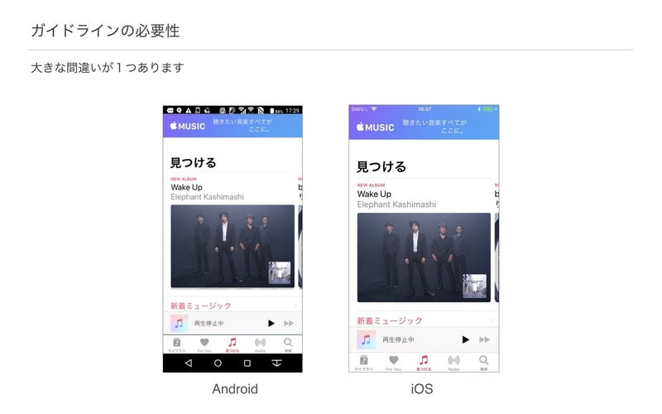

Slide 47
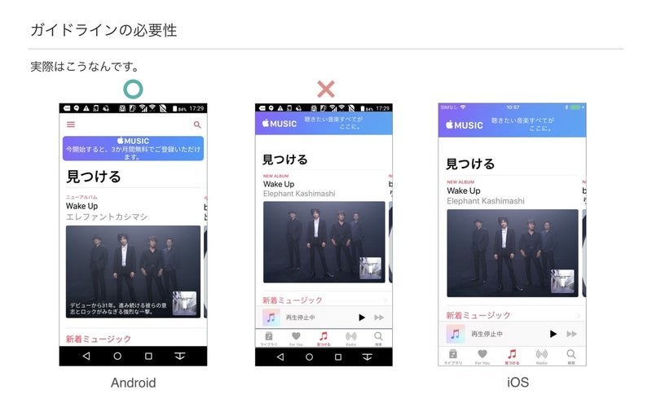

Slide 48
改善案
スマホにおけるユーザビリティ調査で１位
1.通信への配慮：表示は速いか、通信量は多くないか確認するカテゴリー 2.見やすさ：文字の大きさ、表や画像の見やすさなどを評価するカテゴリー 3.操作のしやすさ：タップ領域やスクロールのしやすさを評価するカテゴリー 4.トップページ・ユーザビリティ：トップページのナビゲーション機能を評価するカテゴリー 5.サイト・ユーザビリティ：サイト内を巡るときのサポート機能を評価するカテゴリー 6.メインコンテンツへのアクセス：主要コンテンツの有無とアクセスのしやすさを評価するカテゴリー 7.サイト内検索：検索の精度を評価するカテゴリー 8.インタラクティブ：交通アクセスや問い合わせ案内を評価するカテゴリー
出典：株式会社日経BPコンサルティング「大学スマホ・サイトユーザビリティ調査2021-2022」 〔https://consult.nikkeibp.co.jp/info/news/2021/1022sus/〕

Slide 49
デザイン調査
ヒューリスティック分析
対象：無限大キャンパス トップ画面
ヤコブ・ニールセン『ユーザビリティ10原則』を用いた調査を行った。（先行研究〔https://u-site.jp/alertbox/ten-usability-heuristics〕）
結論：表示に柔軟性がない
ヘルプやドキュメントがない

Slide 50
ヤコブの10原則
1: システムの状態を可視化する (Visibility of system status)
2: 実世界とシステムをマッチングさせる (Match between system and the real world)
3: ユーザに制御の主導権と自由を与える (User control and freedom)
4: 一貫性と標準性を保持する (Consistency and standards)
5: エラーを起こさない (Error prevention)
6: 覚えなくても理解できるデザインにする (Recognition rather than recall)
7: 柔軟性と効率性をもたせる (Flexibility and efficiency of use)
8: 最小限で無駄のないデザインにする (Aesthetic and minimalist design)
9: ユーザ自身で認識、診断、回復ができるようにする (Help users recognize, diagnose, and recover from errors)
10: ヘルプとマニュアルを用意する (Help and documentation)

